Slide 1
——ThinkPHP框架开发之
第8讲 Web功能支持

Slide 2
目 录
CONTENTS
1
Session处理
2
上传文件
3
数据分页
4
验证码

Slide 3
Session
Session基础知识：
Session工作流程：
开启会话：session_start( );
设置和获取session数据：$_SESSION[ ] 超全局数据
判断session是否存在：isset($_SESSION[ 名称 ]) && !empty($_SESSION[ 名称 ])
销毁session：unset($_SESSION[ 名称 ]); session_destroy( );
Session和Cookie之间的关系：PHP中，默认情况使用cookie在客户端保存session_id信息，故session在不同浏览器中值不一样，浏览器关闭后，默认session会失效。

Slide 4
Session
ThinkPHP中使用Session：
开启会话：可以设置配置项 ‘SESSION_AUTO_START’ => true，默认开启会话，不需要手动开启；该项即为配置文件默认项。
设置session数据：session( 名称, 值 );
获取session数据：$value = session( 名称 ); ，$sessArray = session( );
判断session数据是否存在：if (session('?名称')) { // 存在session数据 }
销毁session数据：session( 名称, null ); session( null );

Slide 5
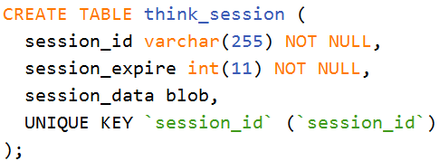
Session
Session存储到数据库中
配置文件：
数据表：

Slide 6

Session
Session过期时间
设置session过期时间：
设置cookie过期时间：

Slide 7
目 录
CONTENTS
1
Session处理
2
上传文件
3
数据分页
4
验证码

Slide 8
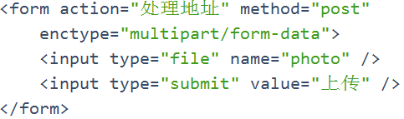
上传文件
基础知识
HTML代码：
PHP中处理文件上传：
$_FILES[ ] 超全局数组，记录文件上传后的信息；该数组为二维数组形式，每一个元素代表一个文件信息（支持多文件上传）
move_uploaded_file( )，把上传的文件从临时目录移动到用户指定目录

Slide 9
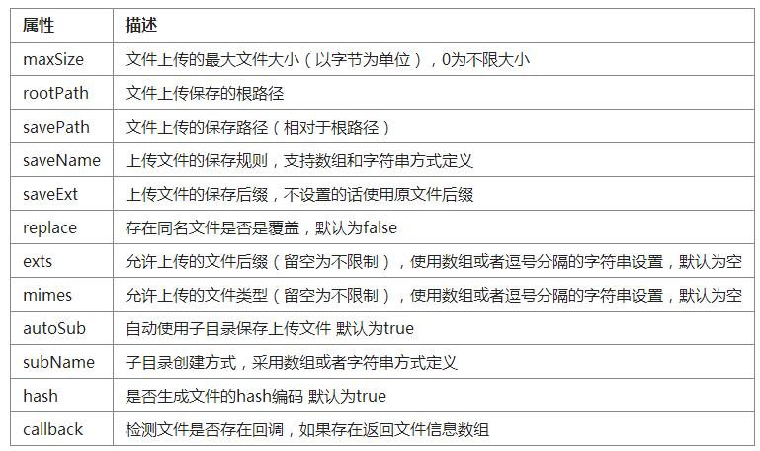
上传文件
ThinkPHP中处理文件上传
创建文件上传对象：$upload = new \Think\Upload( $config );，$config表示文件上传的配置参数。

Slide 10
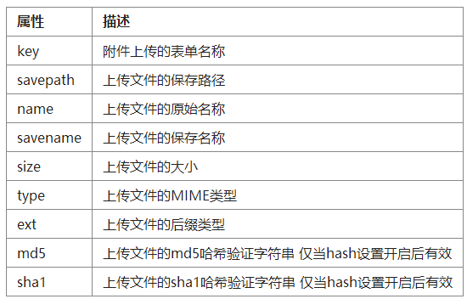
上传文件
ThinkPHP中处理文件上传
执行文件上传：$info = $upload->upload( );，$info为文件上传的返回信息（失败为false，成功为二维数组形式，表示每一个文件的信息）。

Slide 11
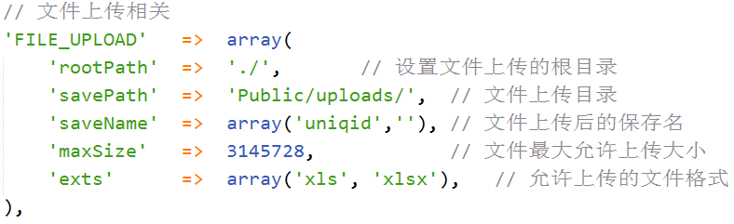
上传文件实例
设置上传文件配置参数（在config.php配置文件中设置）

Slide 12
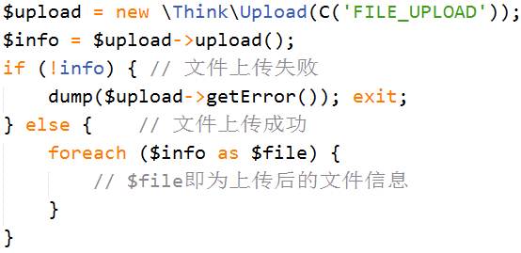
上传文件实例
创建文件上传类，并执行文件上传

Slide 13
目 录
CONTENTS
1
Session处理
2
上传文件
3
数据分页
4
验证码

Slide 14
数据分页
基础知识：
SQL语句：select * from 表名 where 条件 limit $offset, $pageSize;
$offset = ( 当前页数 – 1 ) * $pageSize;
$pageSize 表示每一页显示的记录个数

Slide 15
数据分页
ThinkPHP中实现数据分页：
创建数据表操作对象：$newsTable = M('news');
获取满足条件记录总数：$count = $newsTable->where( $condition )->count( );
创建分页类对象：$Page = new \Think\Page( $count, $pageSize );
获取分页链接：$pages = $Page->show( );
分页查询数据表：
$results = $newsTable->where($condition)->limit($Page->firstRow.','.$Page->listRows)->select();

Slide 16
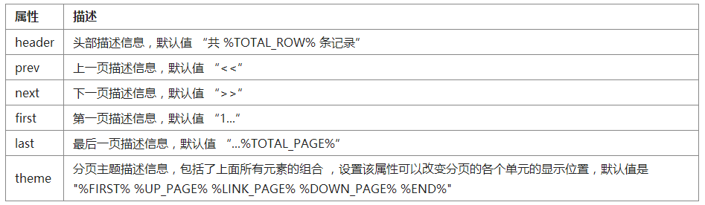
数据分页
分页样式配置参数：使用 $Page->setConfig( 名称, 值 );

Slide 17
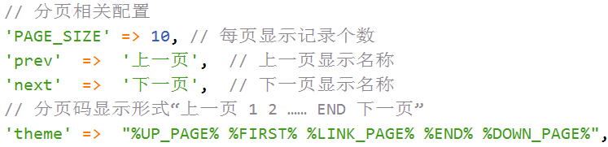
数据分页实例
配置文件中设置分页相关配置项

Slide 18
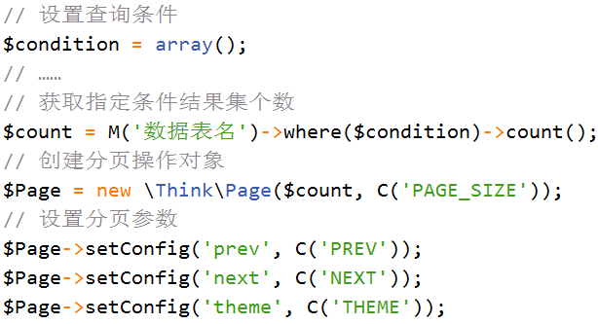
数据分页实例
创建分页对象，并设置分页码参数

Slide 19
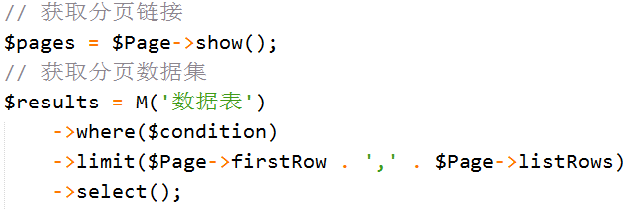
数据分页实例
获取分页结果和分页链接

Slide 20
改进分页链接
使用Bootstrap形式的分页链接
修改 \Think\Page 类的 show( ) 方法，修改成bootstrap形式的分页链接
视图文件中引入Bootstrap文件即可。

Slide 21
目 录
CONTENTS
1
Session处理
2
上传文件
3
数据分页
4
验证码

Slide 22
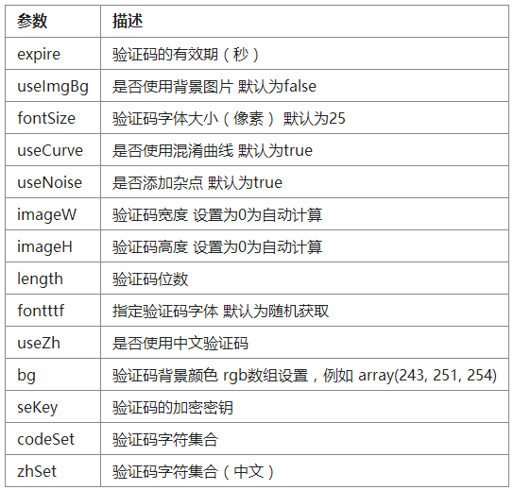
验证码
验证码显示流程：
设置当前控制器动作不使用layout二步视图：layout( false );
设置验证码配置参数

Slide 23
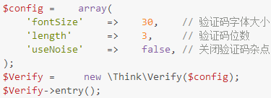
验证码
验证码显示流程：
创建验证码操作对象：$Verify = new \Think\Verify( $config );
生成并显示验证码：$Verify->entry( "验证码标识号" );

Slide 24

验证码
验证码验证流程：
创建验证码操作对象：$Verify = new \Think\Verify( );
验证用户输入验证码的有效性：$Verify->check( 用户输入的验证码， 验证码标识号 );

Slide 25
感谢聆听！
THANK YOU FOR YOUR ATTENTION
Notes:
25

